Slide 1
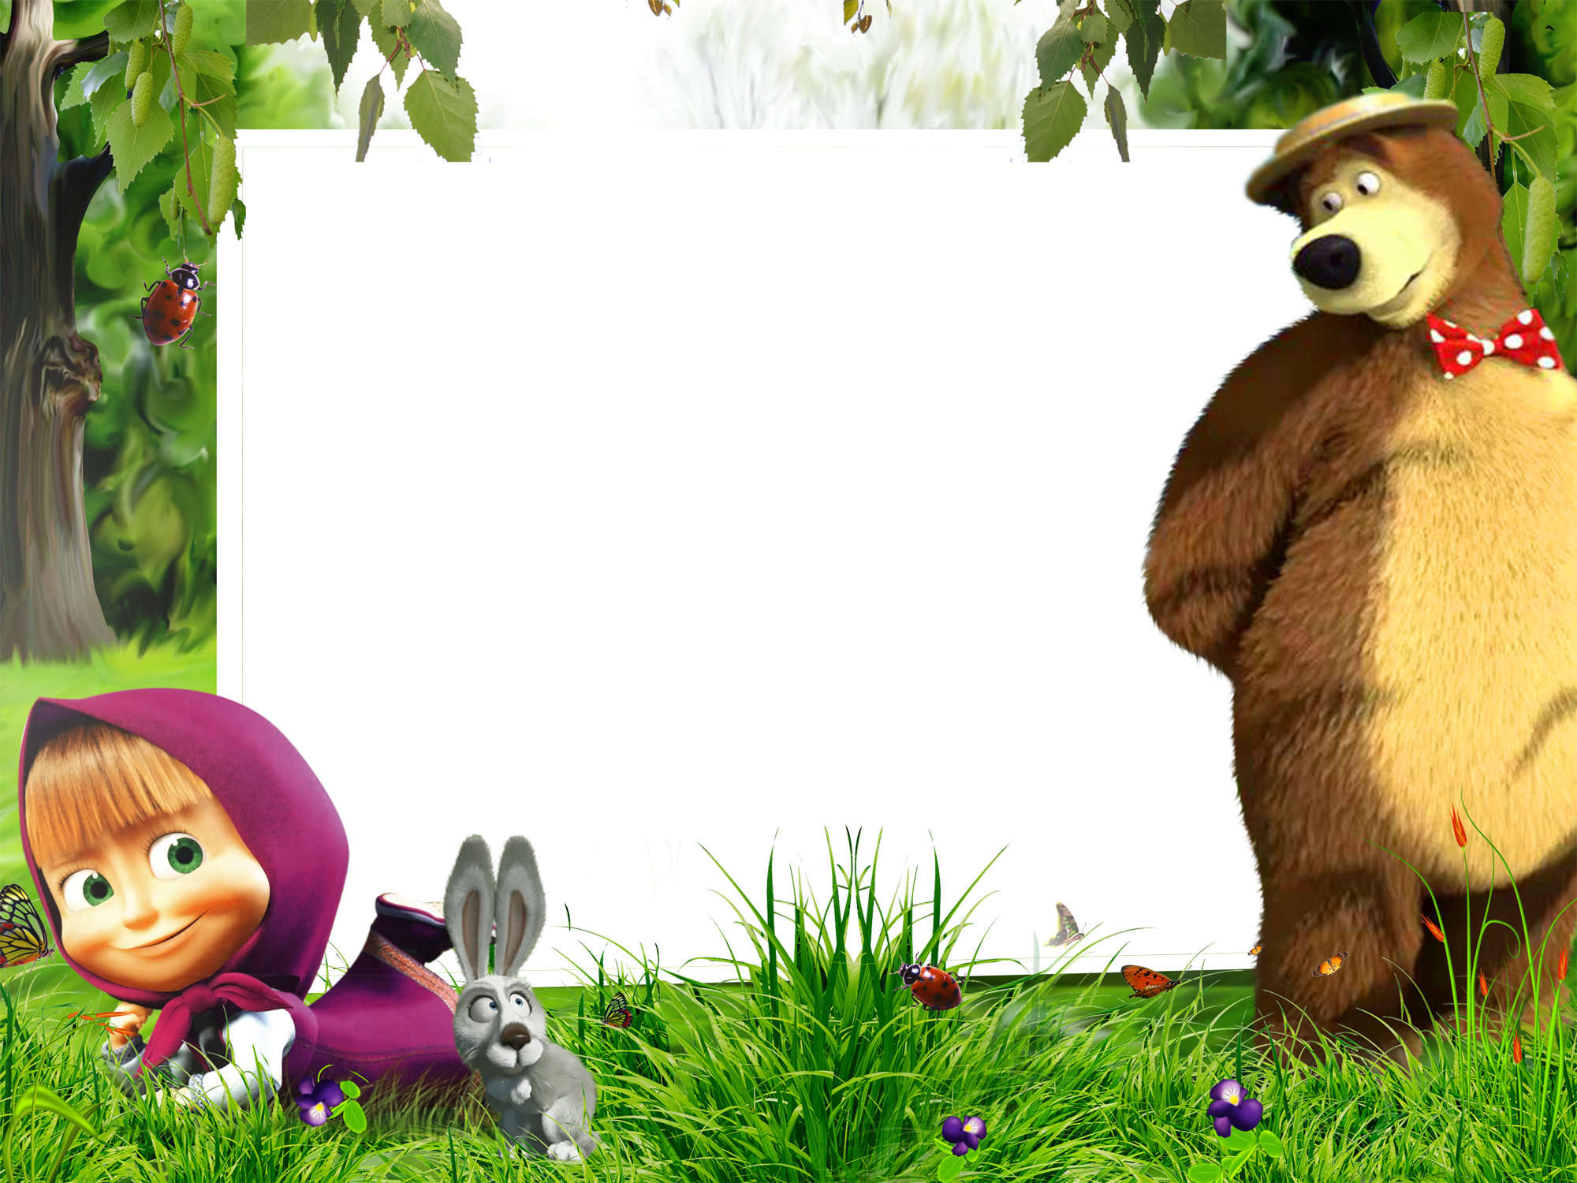
Консультации для воспитателей
«Знатоки ФГОС и физической культуры».
Подготовила Федорова Екатерина Николаевна – инструктор по физической культуре

Slide 2
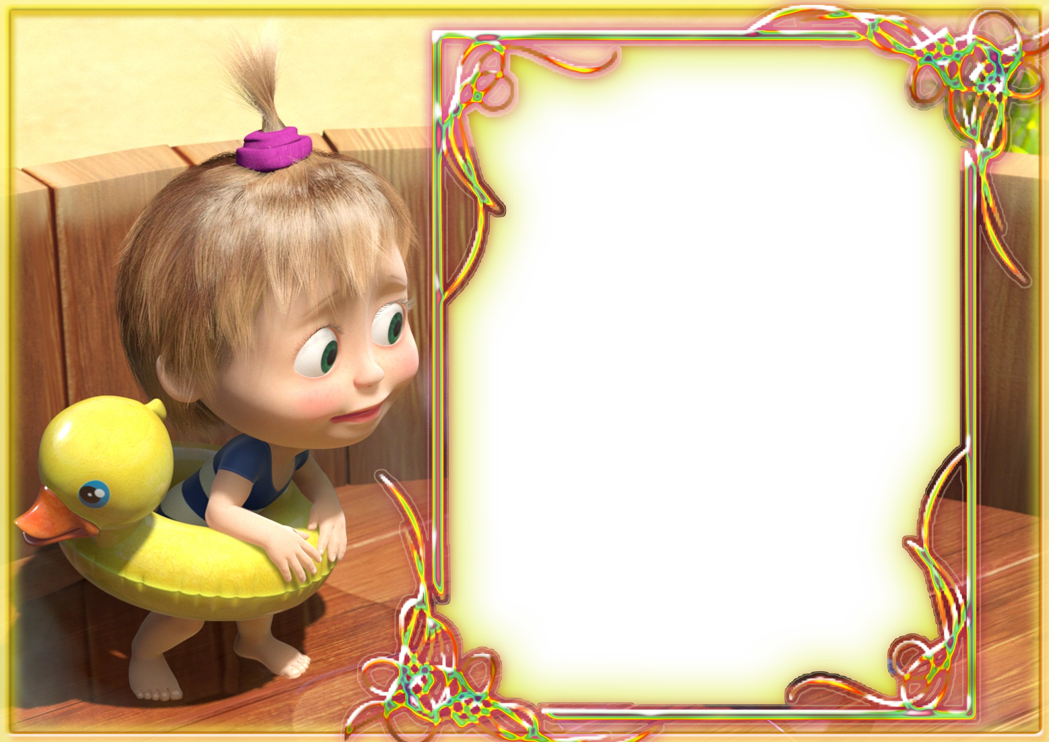
Цель: повышение профессионального мастерства и компетенции педагогов по освоению основных положений, понятий и принципов ФГОС ДО, знаний в области физической культуры и применение их в своей работе.
Задачи:
• Вовлекать каждого педагога в творческий поиск;
•Совершенствовать практические навыки профессиональной деятельности;
• Способствовать созданию и сохранению в коллективе педагогов атмосферы психологического комфорта и творчества, желания делиться педагогическим опытом;
•Способствовать развитию педагогического мышления, создать благоприятную атмосферу для творческой работы всех участников игры.
•Выявить уровень профессиональной подготовленности педагогов к введению ФГОС.

Slide 3
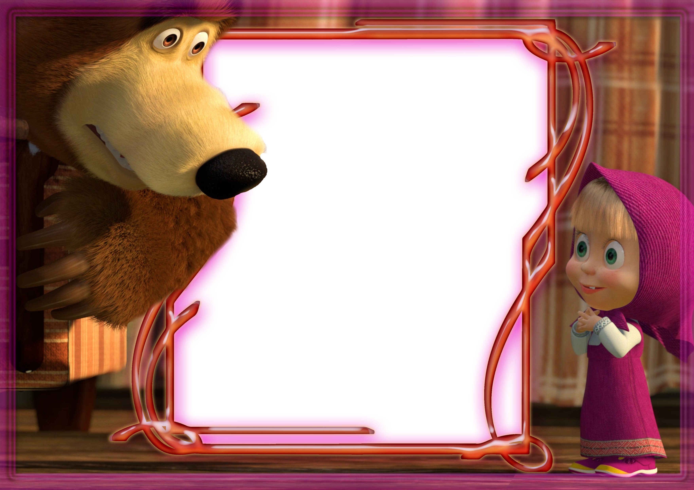
Деловые игры позволяют:
•эффективнее обучать педагогов новым формам, методам и приемам работы с детьми;
•определять психологический настрой педагогов, их отношение к работе и детям, потенциал их знаний и умений;
•корректировать те или иные недостатки в работе педагогов;
•создавать условия для обмена педагогическим опытом;
•оказывать помощь начинающим воспитателям в организации воспитательно-образовательного процесса.
•сближать педагогов, объединив их в едином ритме и направлении работы.

Slide 4
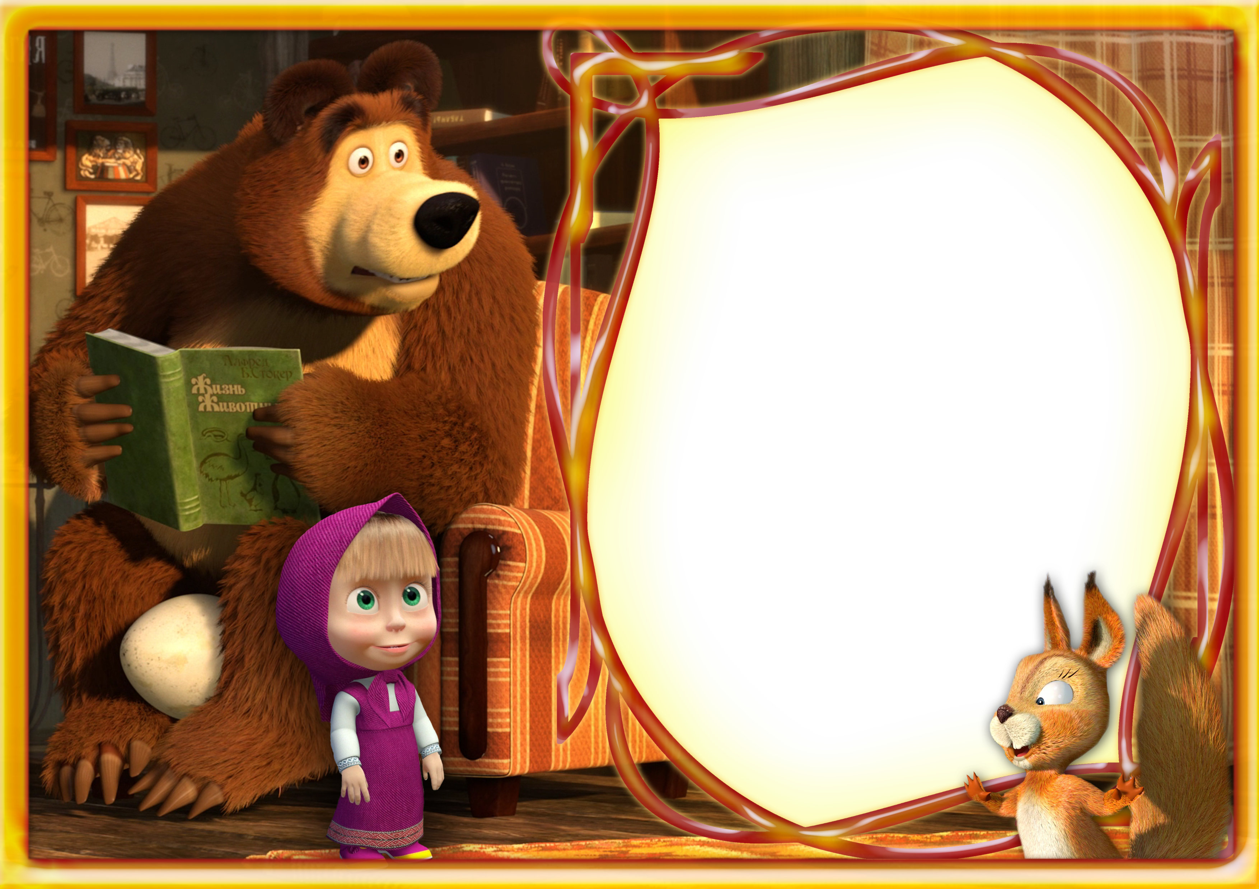
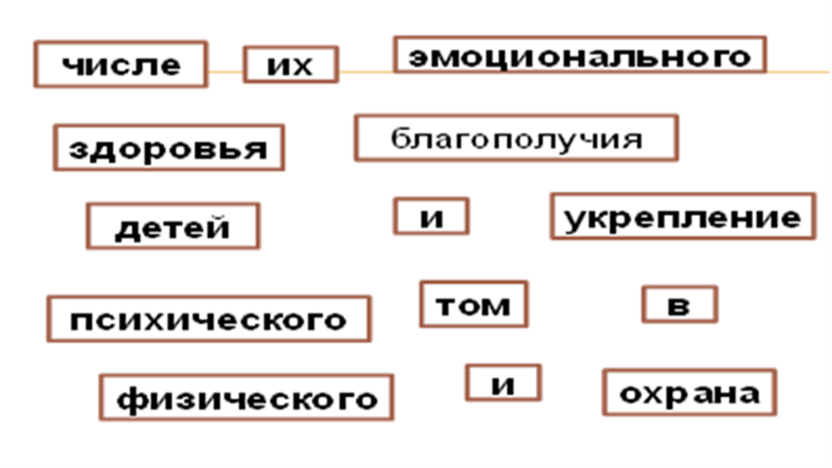

Slide 5
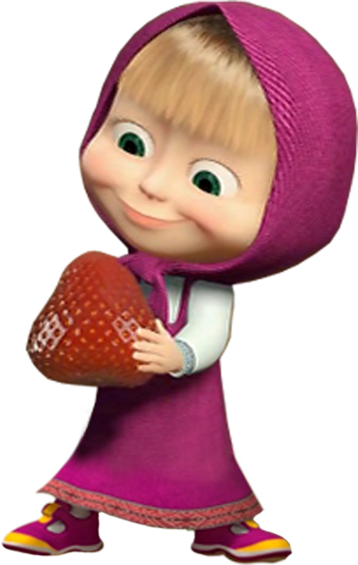
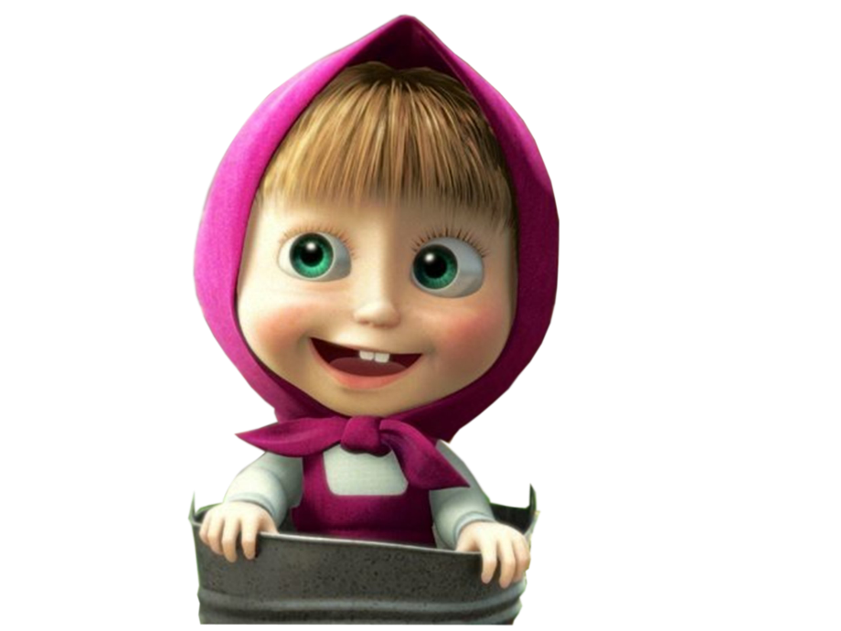
1. Какие требования включает в себя ФГОС ДО?
• Требования к результатам освоения ООП ДО;
• Требования к содержанию ООП ДО;
• Требования к образовательным учреждениям.
2. Как, согласно стандарта, звучит одна из областей
• Коммуникативно-личностное развитие;
• Социально- коммуникативное развитие;
• Коммуникативное развитие.
3. Кто обеспечивает разработку примерной основной образовательной программы дошкольного образования:
• Уполномоченные федеральные органы;
• Уполномоченные региональные органы;
• Образовательная организация.

Slide 6
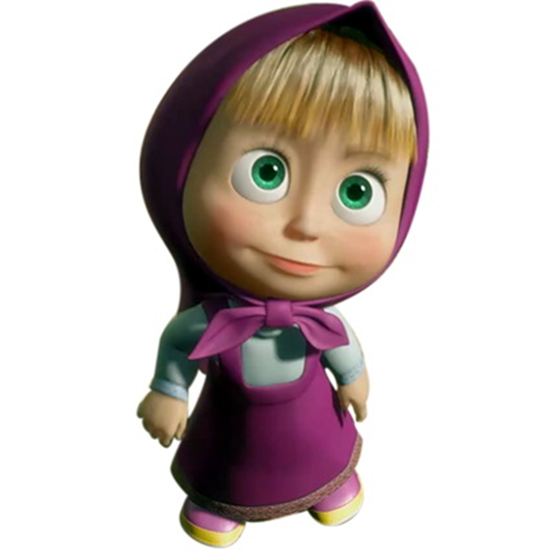
4. Как определяется среда, которая обеспечивает реализацию различных образовательных программ?
• Предметно-развивающая
• Предметно- пространственная;
• Развивающая предметно- пространственная.
5. Какой должна быть развивающая предметно-пространственная среда?
• Безопасной;
• Трансформируемой;
• Доступной.
6. Результатом реализации каких требований ФГОС ДО должно быть создание образовательной среды?
• требования к результатам освоения ООП ДО;
• требования к структуре ООП ДО;
• требования к условиям реализации ООП ДО.

Slide 7
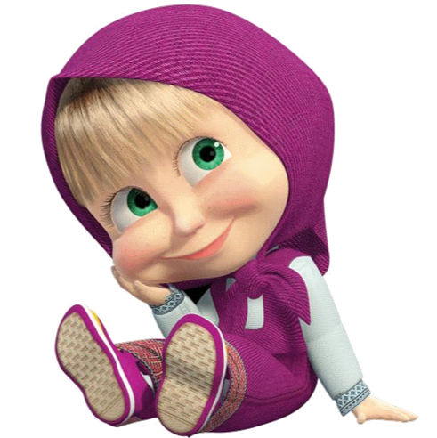
7. Сколько образовательных областей предусматривает ФГОС?
• 4;
• 5;
• 10.
8. Какое их соотношений обязательной части Программы и Части, формируемой участниками процесса верно?
• 80% и 20%;
• 60% и 40%;
• 50% и 50%.
9. В каких видах деятельности реализуется художественно-эстетическое восприятие Программы в дошкольном возрасте (3-8 лет)
• восприятие смысла музыки, сказок, стихов
• действия с бытовыми предметами-орудиями
• восприятие художественной литературы и фольклора
10. Какой раздел является дополнительным разделом программы
• Целевой;
• Содержательный
• Презентация.

Slide 8
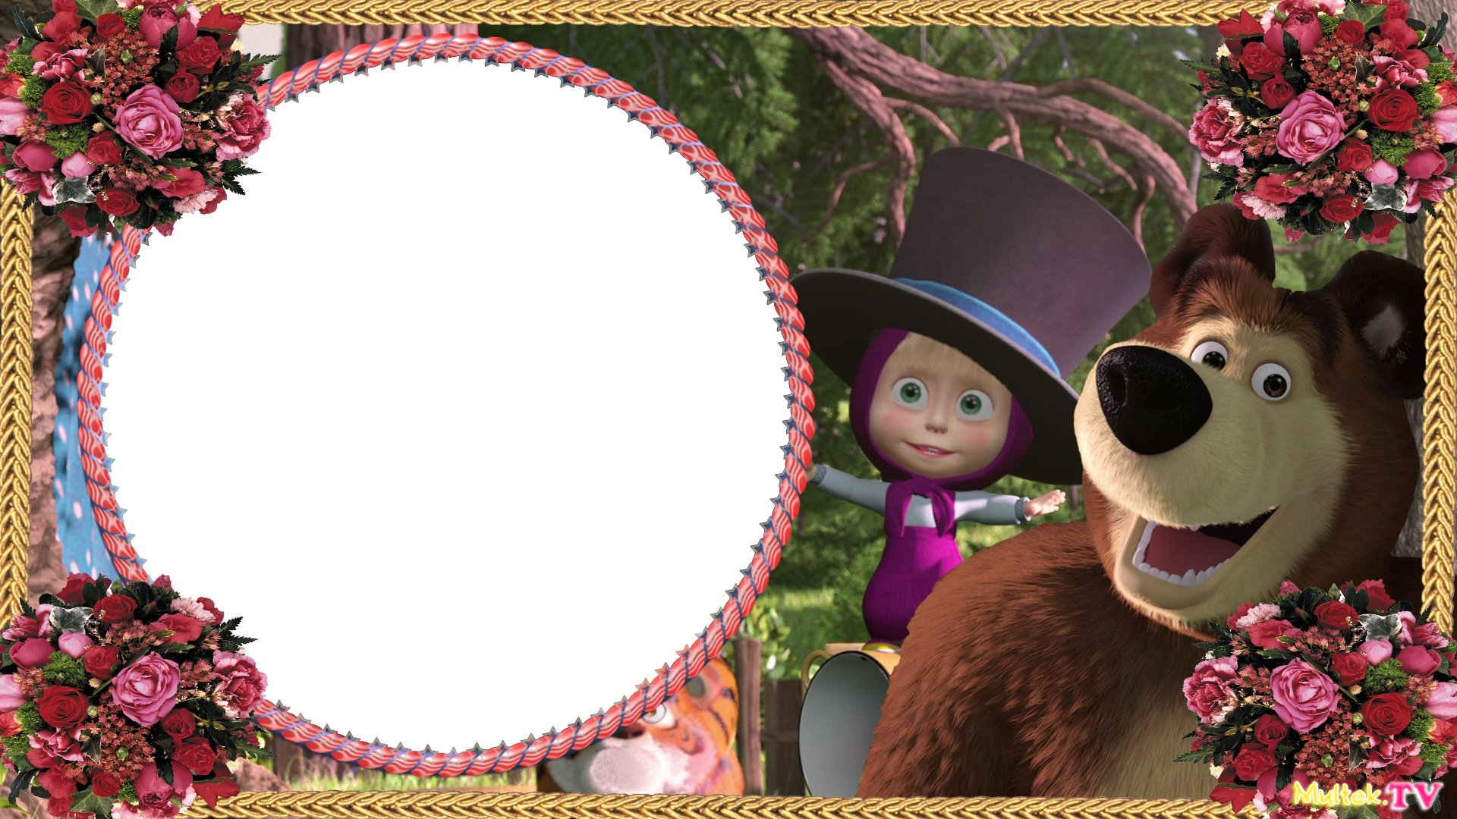
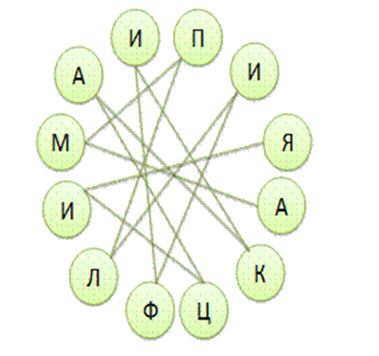

Slide 9
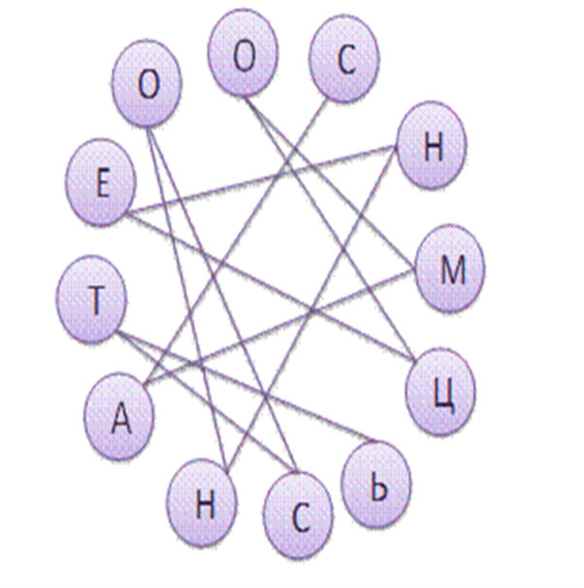

Slide 10
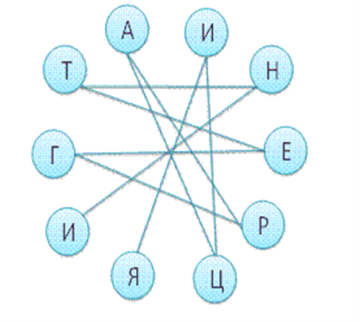

Slide 11
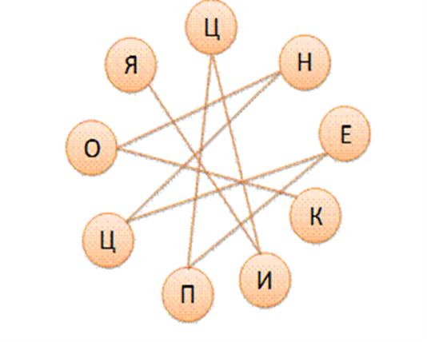

Slide 12
«Физическое воспитание»
Вопросы:
1.Назовите наиболее целесообразное сочетание основных движений, развивающих двигательную активность.
а) ползание, ходьба.
б) прыжки, упражнения на равновесие; в) прыжки со скакалкой, отбивание мяча.
2.Какая дистанция выбирается для определения быстроты движения?
а) бег на 10 м;
б) бег на 30 м;
в) бег на 50 м.

Slide 13
3. Сколько весит набивной мяч, применяемый в диагностике для определения скоростно-силовых качеств?
4.Какие виды основных движений целесообразнее дать после подлезания под скамейку?
а) подпрыгивание к колокольчику;
б) лазание по лестнице;
в) прыжки через верёвку.

Slide 14
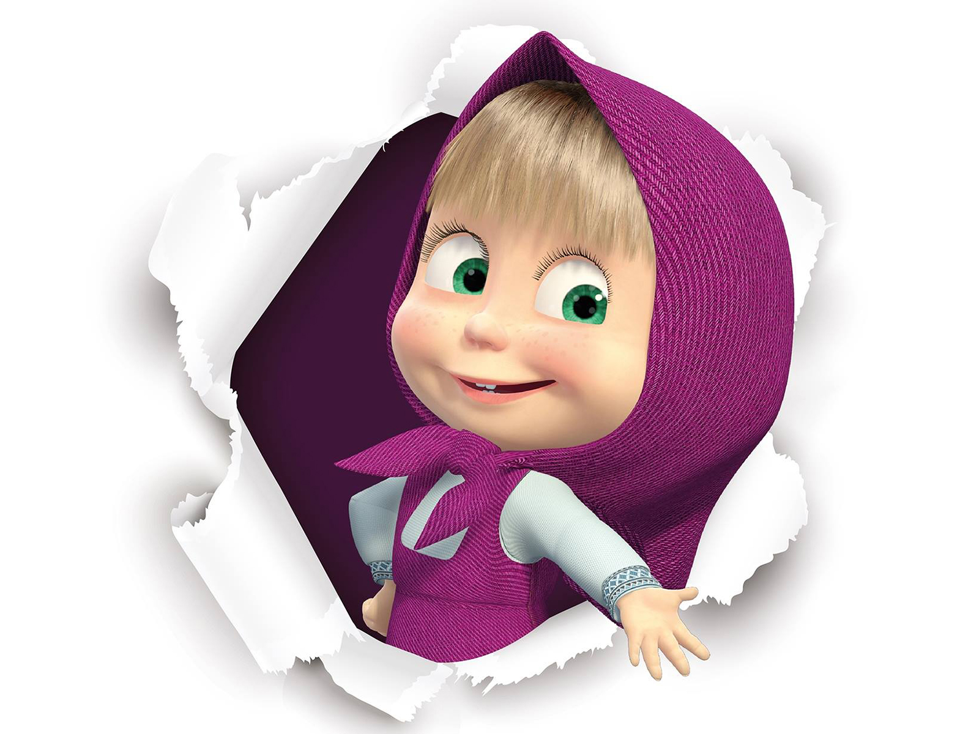
Спасибо за внимание!

